Slide 1
deque: Устройство и реализация
October 31th 2021
Notes:
<номер>

Slide 2
Что такое дек?

Slide 3
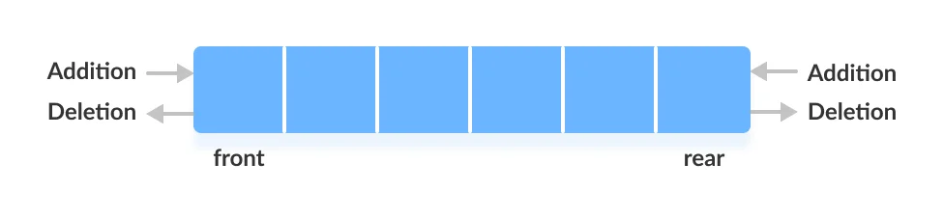
Определение
Двусвязная очередь (от англ. deque — double ended queue; двусторонняя очередь) — абстрактный тип данных, в котором элементы можно добавлять и удалять как в начало, так и в конец

Slide 4
Сравнение с динамическим массивом
Двусторонняя очередь
Динамический массив
1. Вставка в конец: O(1)
2. Вставка в начало: O(1)
3. Удаление последнего элемента: O(1)
4. Удаление первого элемента: O(1)
1. Вставка в конец: O(1)
2.Вставка в начало: O(n)
3. Удаление последнего элемента: O(1)
4. Удаление первого элемента: O(n)

Slide 5
Устройство дека

Slide 6
Организация памяти
Один из способов организации памяти дека: использование динамического массива динамических массивов, причем внутренние массивы имеют фиксированный размер.

Slide 7
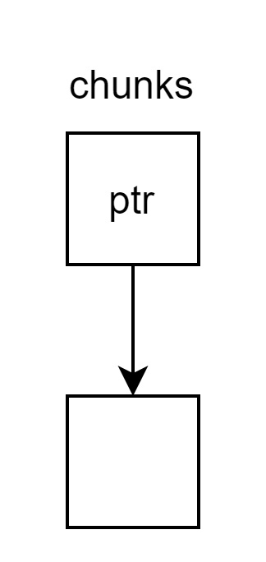

Slide 8
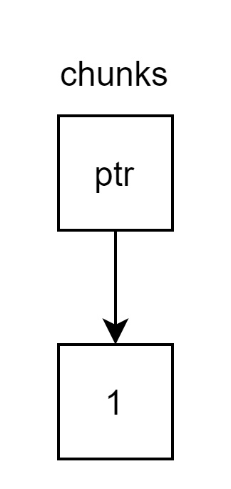

Slide 9
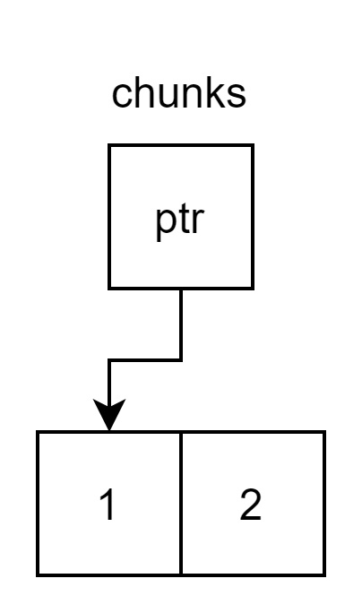

Slide 10
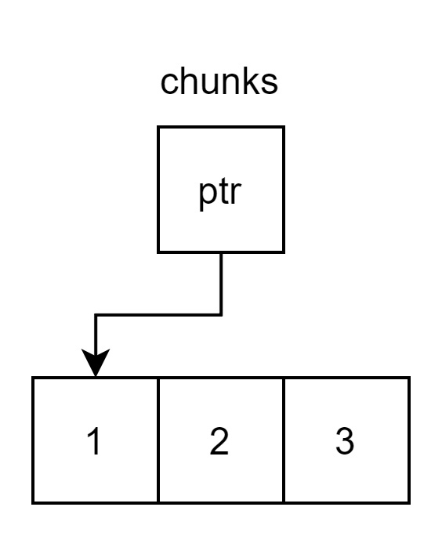

Slide 11
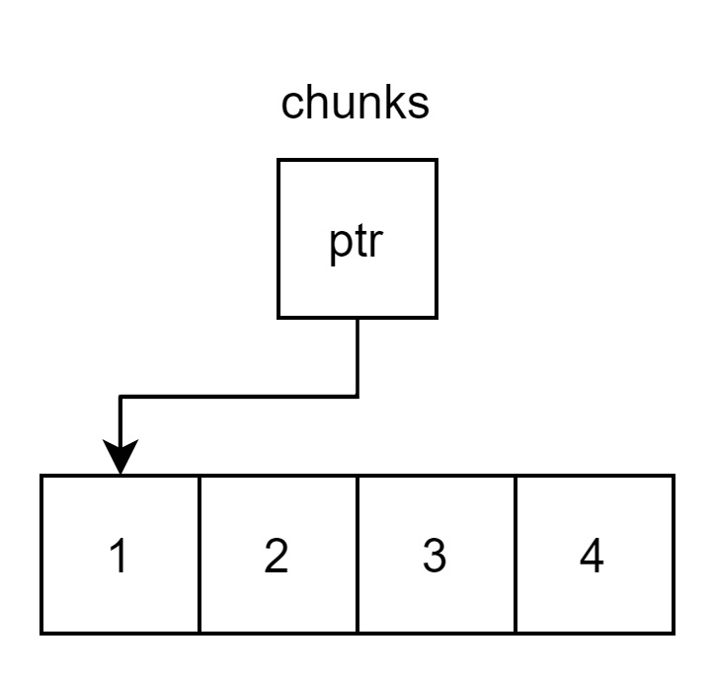

Slide 12
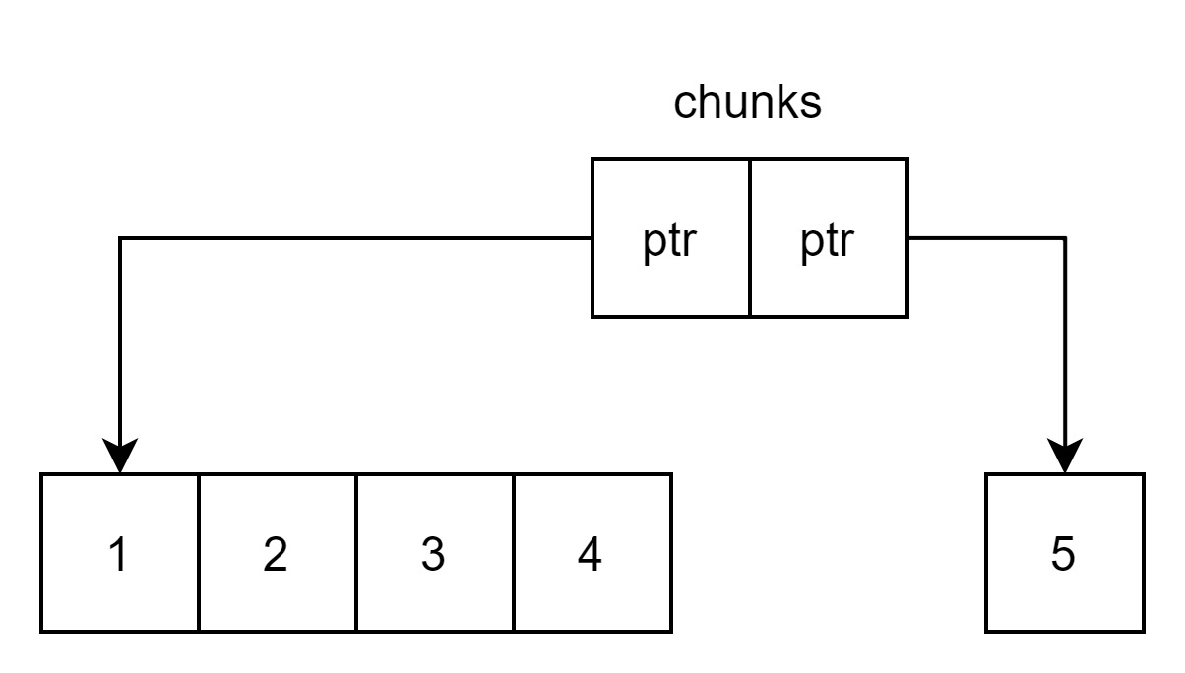

Slide 13
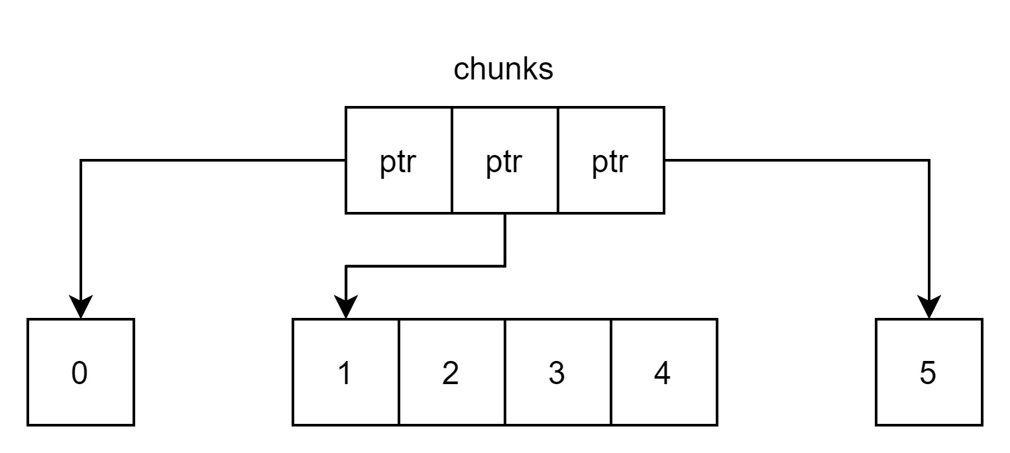

Slide 14
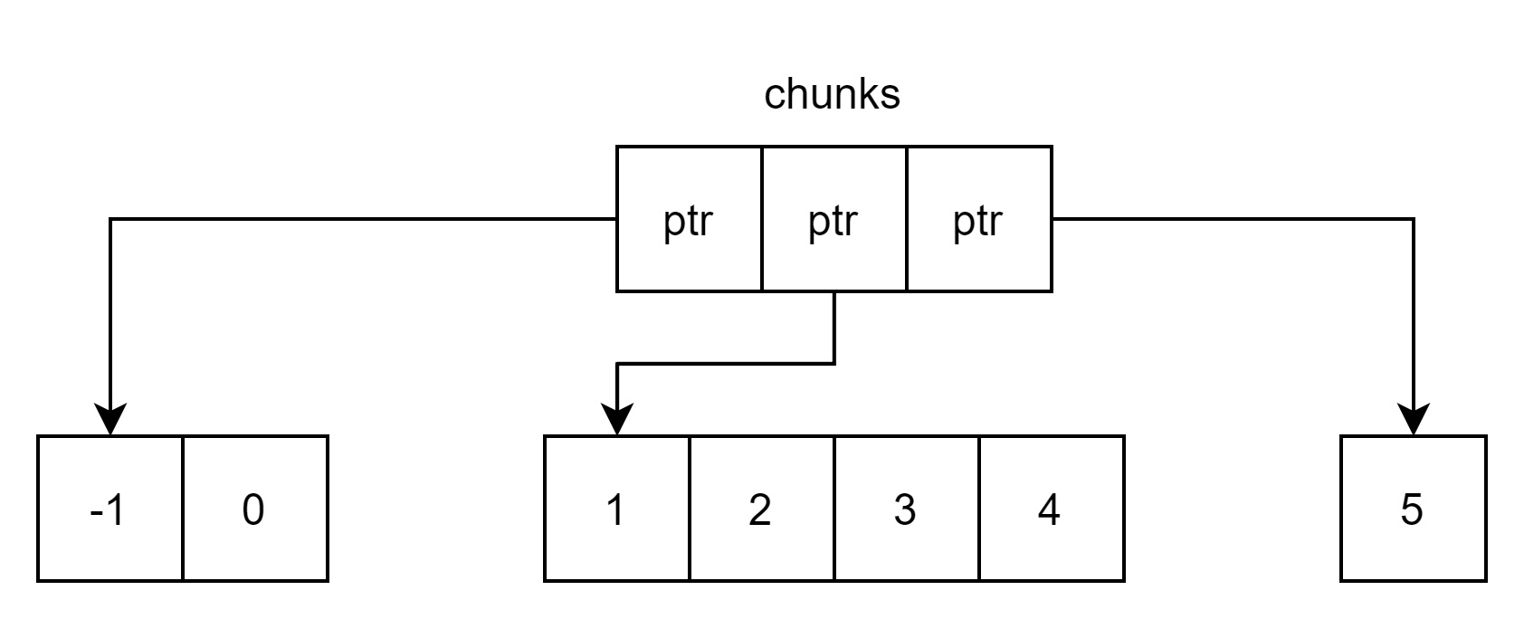

Slide 15


Slide 16
Реализация

Slide 17
Сигнатура класса
template <class T> class deque {
static constexpr std::size_t CHUNK_SIZE = 8;
enum class Direction { LEFT, RIGHT };
std::vector<std::vector<T>> chunks;
std::size_t size_{0};
std::size_t left_idx{0}, start_chunk{0};
auto need_allocation(Direction direction) -> bool;
void allocate(Direction direction);
auto get_chunk(std::size_t idx) const -> std::size_t;
auto get_idx(std::size_t idx, bool reverse) const -> std::size_t;
auto get_idx(std::size_t idx) -> std::size_t;
public:
deque() = default;
deque(std::initializer_list<T> list);
void push_front(const T &value);
void pop_front();
void push_back(const T &value);
void pop_back();
void erase(std::size_t pos);
void erase(std::size_t from, std::size_t to);
auto operator[](std::size_t idx) const -> const T &;
auto operator[](std::size_t idx) -> T &;
auto back() const -> const T &;
auto back() -> T &;
auto front() const -> const T &;
auto front() -> T &;
auto size() const -> std::size_t;
void clear();
};

Slide 18
Внешний интерфейс

Slide 19
Конструкторы
deque() = default;
deque(std::initializer_list<T> list) : size_{list.size()} {
auto end = list.end();
chunks.reserve(size_ / CHUNK_SIZE + 1);
for (auto from = list.begin(), to = std::min(from + CHUNK_SIZE, end);
from < end;
from += CHUNK_SIZE, to = std::min(to + CHUNK_SIZE, end)) {
chunks.emplace_back(from, to);
}
}
deque<int> myDeque{1, 2, 3, 4, 5, 6, 7, 8, 9};
chunks.emplace_back(list.begin(), list.begin() + 8)
chunks = { {1, 2, 3, 4, 5, 6, 7, 8} }
chunks.emplace_back(list.begin() + 8, list.end())
chunks = { {1, 2, 3, 4, 5, 6, 7, 8}, {9} }

Slide 20
push_back, pop_back
void push_back(const T &value) {
if (need_allocation(Direction::RIGHT)) {
allocate(Direction::RIGHT);
}
chunks.back().push_back(value);
size_ += 1;
}
void pop_back() {
chunks.back().pop_back();
size_ -= 1;
}
deque<int> myDeque{1, 2, 3, 4, 5, 6, 7, 8};
chunks = { {1, 2, 3, 4, 5, 6, 7, 8} }
chunks.push_back(9);
chunks = { {1, 2, 3, 4, 5, 6, 7, 8}, {9} }

Slide 21
push_front, pop_front
void push_front(const T &value) {
if (need_allocation(Direction::LEFT)) {
allocate(Direction::LEFT);
start_chunk += 1;
}
left_idx = (left_idx == 0 ? CHUNK_SIZE - 1 : left_idx - 1);
chunks.front().push_back(value);
size_ += 1;
}
void pop_front() {
chunks.front().pop_back();
size_ -= 1;
}
deque<int> myDeque{1, 2, 3, 4, 5, 6, 7, 8};
chunks = { {1, 2, 3, 4, 5, 6, 7, 8} }, left_idx = 0
chunks.push_front(0);
chunks = { {0}, {1, 2, 3, 4, 5, 6, 7, 8} }, left_idx = 7
chunks.push_front(-1);
chunks = { {0, -1}, {1, 2, 3, 4, 5, 6, 7, 8} }, left_idx = 6

Slide 22
operator[]
auto operator[](std::size_t idx) const -> const T & {
return chunks[get_chunk(idx)][get_idx(idx)];
}
auto operator[](std::size_t idx) -> T & {
return chunks[get_chunk(idx)][get_idx(idx)];
}
deque<int> myDeque{1, 2, 3, 4, 5, 6, 7, 8};
chunks.push_front(0);
myDeque[0] == 0
myDeque[8] == 8

Slide 23
Внутренний интерфейс

Slide 24
need_allocation, allocate
auto need_allocation(Direction direction) -> bool {
if(direction == Direction::LEFT) {
return left_idx == 0;
} else {
return chunks.back().size() == CHUNK_SIZE;
}
}
void allocate(Direction direction) {
std::vector<T> new_chunk;
new_chunk.reserve(CHUNK_SIZE);
if (direction == Direction::LEFT) {
chunks.insert(chunks.begin(), std::move(new_chunk));
} else {
chunks.push_back(std::move(new_chunk));
}
}

Slide 25
get_chunk, get_idx
auto get_chunk(std::size_t idx) const -> std::size_t {
return (left_idx + idx) / CHUNK_SIZE;
}
auto get_idx(std::size_t idx, bool reverse) const -> std::size_t {
idx = (left_idx + idx) % CHUNK_SIZE;
return (reverse ? CHUNK_SIZE - idx - 1 : idx);
}
deque<int> myDeque{1, 2, 3, 4, 5};
myDeque.push_front(0);
auto get_idx(std::size_t idx) -> std::size_t {
return get_idx(idx, get_chunk(idx) < start_chunk);
}
myDeque.push_front(-1);
// chunks = {{0, -1}, {1, 2, 3, 4, 5}}, left_idx = 6, start_chunk = 1
myDeque[0]
= chunks[0][1]
= -1
myDeque[3]
= chunks[1][1]
= 2
chunk_idx = (6 + 0) / 8 = 6 / 8 = 0
chunk_idx = (6 + 3) / 8 = 9 / 8 = 1
idx = (6 + 0) % 8 = 6;
idx = 8 - 6 - 1 = 1
idx = (6 + 3) % 8 = 1;

Slide 26
The end

